Slide 1
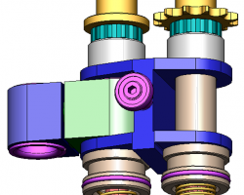
Geringere Wartungskosten an der Spindelkette
Spindelkette in Universal-Maschinen
NUTZEN UND VORTEILE
Erhöht die Lebensdauer von 12.000 Stunden auf 24.000 Stunden Erhöhte Maschinenverfügbarkeit bei weniger Wartung Verringert die Wartungskosten: Einfacher Bausatz
 | BESCHREIBUNG
 | V Lager und Hepco Führung = bessere Ausrichtung H aus Aluminium Verbindungen aus Edelstahl Federdurchmesser: 1,8mm Schaftdurchmesser: 14mm Ritzel: das Gehäuse ist durch Stickstoff gehärtet
 | Wartungsarbeiten
 | Standard Spindelkette | Vollgelagerte Spindelkette
6.000 Stunden | Modernisierung | Keine Instandhaltung
12.000 Stunden | Austausch | Keine Instandhaltung
18.000 Stunden | Modernisierung | Keine Instandhaltung
24.000 Stunden | Austausch | Austausch
Nutzen: Kostenoptimierung, Effizienz, Obsoleszenz
Ausstattung: Universal Blasmaschinen (PM MM GM TM XS)
Katalog-Code: 1022

